Slide 1


活动图

Slide 2

UML之活动图
什么是活动图
何时使用
如何使用
案例

Slide 3
什么是活动图
定义
  活动图(Activity Diagram) 在UML里，本质上就是流程图，它描述系统的活动，判断点和分支等。活动图除了描述对象状态之外，更突出了它的活动。一个活动结束自动引发下个活动，则两个活动之间用 带箭头的连线连接，连线的箭头指向下一个活动。
和传统的流程图
  活动图不仅能够表达顺序流程控制还能够表达并发流程控制，如果排除了这一点，活动图很像一个传统的流程图。在很多方面，活动图是结构化开发中流程图和数据流程图 (DFD) 的面向对象等同体。

Slide 4
何时使用
当你发现你描述的事件逻辑性比较强
向用户说明系统级和应用级的区别
当你要区分是单个用户案例？一个用户案例的一部分？一个包含多个用户案例的流程？
Notes:
UML顺序图一般用于：确认和丰富一个使用情境的逻辑。一个使用情境就是系统潜在的使用方式的描述，也就是它的名称所要描述的。一个使用情境的逻辑可能是一个用例的一部分，或是一条备选线路；一个贯穿单个用例的完整流程，例如动作基本过程的逻辑描述，或是动作的基本过程的一部分再加上一个或多个的备用情境的逻辑描述。或是包含在几个用例中的流程，例如一个学生注册入学之后，立即就要在三个班级注册。

Slide 5
如何使用
认识几个重要元素
了解元素的结合方式
Notes:
UML顺序图一般用于：确认和丰富一个使用情境的逻辑。一个使用情境就是系统潜在的使用方式的描述，也就是它的名称所要描述的。一个使用情境的逻辑可能是一个用例的一部分，或是一条备选线路；一个贯穿单个用例的完整流程，例如动作基本过程的逻辑描述，或是动作的基本过程的一部分再加上一个或多个的备用情境的逻辑描述。或是包含在几个用例中的流程，例如一个学生注册入学之后，立即就要在三个班级注册。

Slide 6
重要元素
泳道
控制流
开始和结束状态
活动状态和状态
转换（分叉）
转换（连接）
判定

Slide 7

泳道
将模型中的活动按照职责组织起来。这种分配可以通过将活动组织成用线分开的不同区域来表示。由于它们的外观的缘故，这些区域被称作泳道。
谁负责执行某些活动或状态

Slide 8
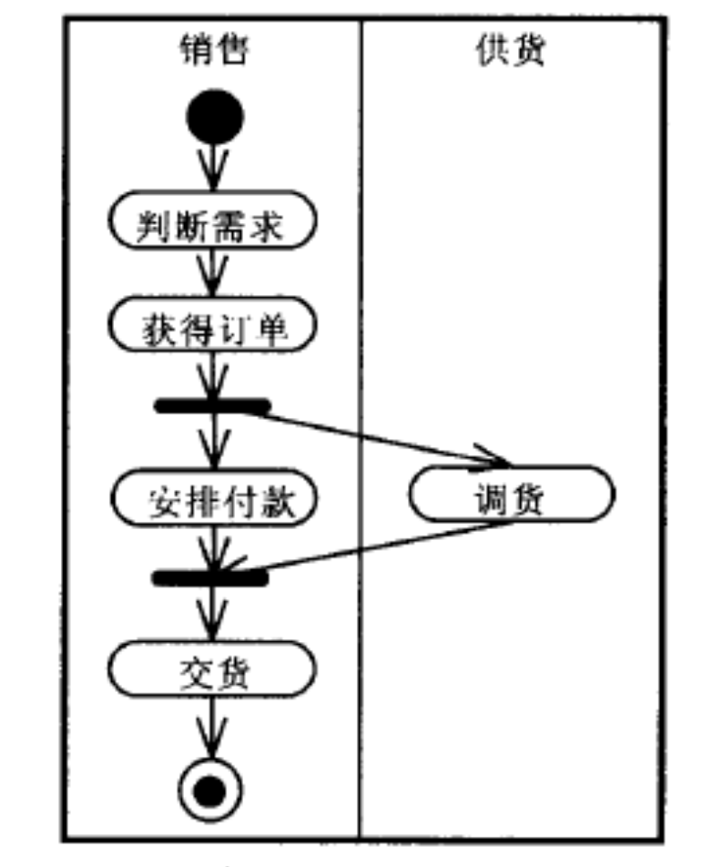
泳道

Slide 9
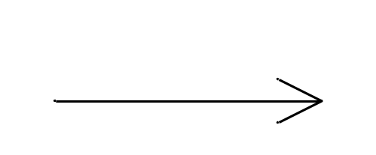
控制流
表示活动之间的转换，各种活动之间的流动次序。表示两
个状态或动作状态之间的关系，并指明第一个状态中的对
象将进入第二个状态并执行指定的动作。
Notes:
UML顺序图一般用于：确认和丰富一个使用情境的逻辑。一个使用情境就是系统潜在的使用方式的描述，也就是它的名称所要描述的。一个使用情境的逻辑可能是一个用例的一部分，或是一条备选线路；一个贯穿单个用例的完整流程，例如动作基本过程的逻辑描述，或是动作的基本过程的一部分再加上一个或多个的备用情境的逻辑描述。或是包含在几个用例中的流程，例如一个学生注册入学之后，立即就要在三个班级注册。

Slide 10

开始和结束状态
实心圆表示活动图的起点，实际上是一个占位符，带边框的
实心圆表示终点。
Notes:
显示一个响应消息的方法的执行期，这些方法暗含了激活结束后返回到调用者

Slide 11
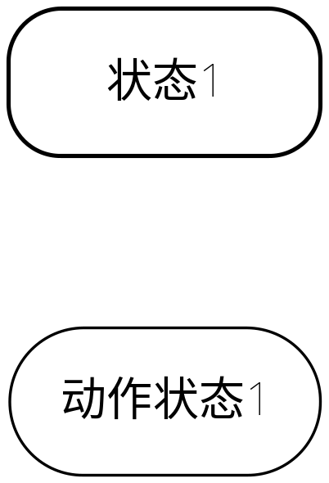
活动状态和状态
圆角矩形表示执行的过程或活动。
Notes:
UML顺序图一般用于：确认和丰富一个使用情境的逻辑。一个使用情境就是系统潜在的使用方式的描述，也就是它的名称所要描述的。一个使用情境的逻辑可能是一个用例的一部分，或是一条备选线路；一个贯穿单个用例的完整流程，例如动作基本过程的逻辑描述，或是动作的基本过程的一部分再加上一个或多个的备用情境的逻辑描述。或是包含在几个用例中的流程，例如一个学生注册入学之后，立即就要在三个班级注册。

Slide 12
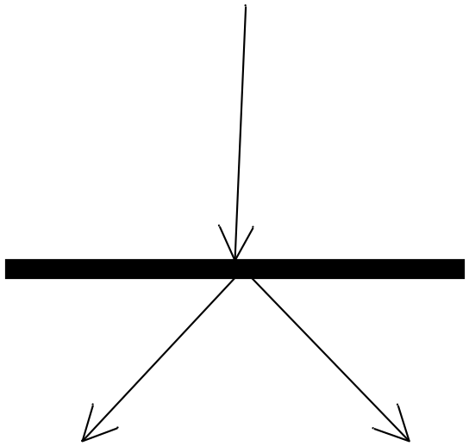
转换（分叉）
一个分叉具有一个输入转换和若干个输出转换。当分叉的输入转换被触发时，其所有输出转换都将并行发生。
Notes:
UML顺序图一般用于：确认和丰富一个使用情境的逻辑。一个使用情境就是系统潜在的使用方式的描述，也就是它的名称所要描述的。一个使用情境的逻辑可能是一个用例的一部分，或是一条备选线路；一个贯穿单个用例的完整流程，例如动作基本过程的逻辑描述，或是动作的基本过程的一部分再加上一个或多个的备用情境的逻辑描述。或是包含在几个用例中的流程，例如一个学生注册入学之后，立即就要在三个班级注册。

Slide 13
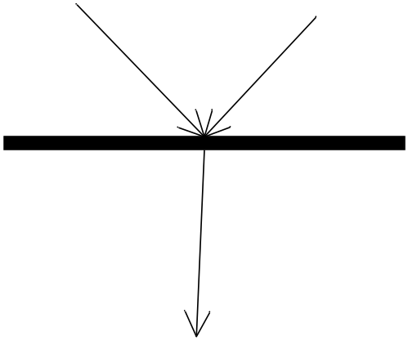
转换（连接）
连接用来描述若干个并行进程同步。对一个连接而言，仅当其所有输入转换上的状态都完成了相应的活动时，输出转换才会发生。
Notes:
UML顺序图一般用于：确认和丰富一个使用情境的逻辑。一个使用情境就是系统潜在的使用方式的描述，也就是它的名称所要描述的。一个使用情境的逻辑可能是一个用例的一部分，或是一条备选线路；一个贯穿单个用例的完整流程，例如动作基本过程的逻辑描述，或是动作的基本过程的一部分再加上一个或多个的备用情境的逻辑描述。或是包含在几个用例中的流程，例如一个学生注册入学之后，立即就要在三个班级注册。

Slide 14

判定
菱形表示判定点 。
Notes:
UML顺序图一般用于：确认和丰富一个使用情境的逻辑。一个使用情境就是系统潜在的使用方式的描述，也就是它的名称所要描述的。一个使用情境的逻辑可能是一个用例的一部分，或是一条备选线路；一个贯穿单个用例的完整流程，例如动作基本过程的逻辑描述，或是动作的基本过程的一部分再加上一个或多个的备用情境的逻辑描述。或是包含在几个用例中的流程，例如一个学生注册入学之后，立即就要在三个班级注册。

Slide 15
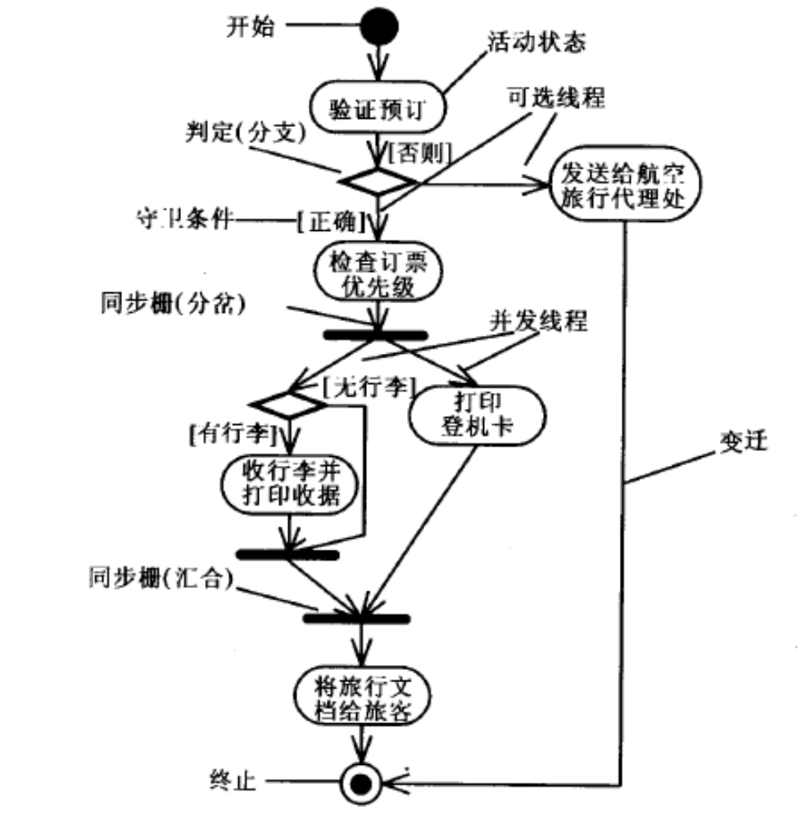
组合
Notes:
UML顺序图一般用于：确认和丰富一个使用情境的逻辑。一个使用情境就是系统潜在的使用方式的描述，也就是它的名称所要描述的。一个使用情境的逻辑可能是一个用例的一部分，或是一条备选线路；一个贯穿单个用例的完整流程，例如动作基本过程的逻辑描述，或是动作的基本过程的一部分再加上一个或多个的备用情境的逻辑描述。或是包含在几个用例中的流程，例如一个学生注册入学之后，立即就要在三个班级注册。

Slide 16
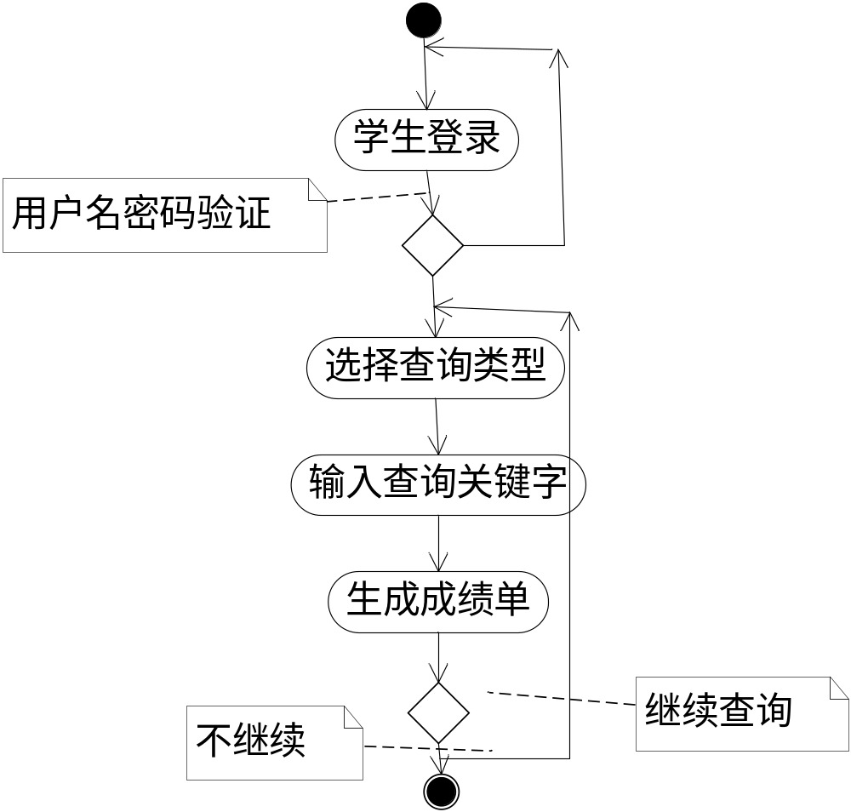
组合
Notes:
UML顺序图一般用于：确认和丰富一个使用情境的逻辑。一个使用情境就是系统潜在的使用方式的描述，也就是它的名称所要描述的。一个使用情境的逻辑可能是一个用例的一部分，或是一条备选线路；一个贯穿单个用例的完整流程，例如动作基本过程的逻辑描述，或是动作的基本过程的一部分再加上一个或多个的备用情境的逻辑描述。或是包含在几个用例中的流程，例如一个学生注册入学之后，立即就要在三个班级注册。

Slide 17
课后作业
各组员熟悉选择的配置管理工具
重点了解版本标签的操作方法
估计用时，2节上机课
杭电软职 张万军

